Slide 1

Bài 3. QUY ĐỊNH AN TOÀN TRONG PHÒNG THỰC HÀNH
GIỚI THIỆU MỘT SỐ DỤNG CỤ ĐO
SỬ DỤNG KÍNH LÚP VÀ KÍNH HIỂN VI QUANG HỌC
QUY ĐỊNH AN TOÀN TRONG PHÒNG THỰC HÀNH.
I
KÍ HIỆU CẢNH BÁO TRONG PHÒNG THỰC HÀNH.
II
GIỚI THIỆU MỘT SỐ DỤNG CỤ ĐO.
III
KÍNH LÚP VÀ KÍNH HIỂN VI QUANG HỌC.
IV

Slide 2

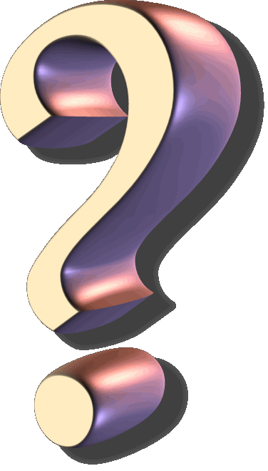
Bài 3. QUY ĐỊNH AN TOÀN TRONG PHÒNG THỰC HÀNH
GIỚI THIỆU MỘT SỐ DỤNG CỤ ĐO
SỬ DỤNG KÍNH LÚP VÀ KÍNH HIỂN VI QUANG HỌC
KHỞI ĐỘNG
Phòng thực hành có những quy định gì?có kí hiệu cảnh báo gì?
Trong phòng thực hành có chứa những thiết bị, dụng cụ, hóa chất gì? Kính lúp, kính hiển vi dùng để làm gì?

Slide 3


Bài 3. QUY ĐỊNH AN TOÀN TRONG PHÒNG THỰC HÀNH
GIỚI THIỆU MỘT SỐ DỤNG CỤ ĐO
SỬ DỤNG KÍNH LÚP VÀ KÍNH HIỂN VI QUANG HỌC
MỤC TIÊU
- Nêu được các quy định an toàn khi học trong phòng thực hành.
- Phân biệt được các kí hiệu cảnh báo trong phòng thực hành.
- Đọc và phân biệt được các hình ảnh quy định an toàn trong phòng thực hành.
- Trình bày được cách sử dụng một số dụng cụ đo thường gặp khi học tập môn khoa học tự nhiên.
- Biết cách sử dụng kính lúp và kính hiển vi quang học.

Slide 4
Bài 3. QUY ĐỊNH AN TOÀN TRONG PHÒNG THỰC HÀNH
GIỚI THIỆU MỘT SỐ DỤNG CỤ ĐO
SỬ DỤNG KÍNH LÚP VÀ KÍNH HIỂN VI QUANG HỌC
I. Quy định an toàn khi học trong phòng thực hành:
Tìm hiểu quy định an toàn trong phòng thực hành
Phòng thực hành là nơi chứa các thiết bị, dụng cụ, mẫu vật, hóa chất, … để giáo viên và học sinh có thể thực hiện các thí nghiệm, các bài thực hành. Vì vậy, đây cũng là nơi có nhiều nguồn gây nguy cơ mất an toàn cho giáo viên và học sinh.

Slide 5

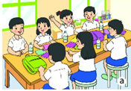
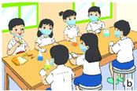
Bài 3. QUY ĐỊNH AN TOÀN TRONG PHÒNG THỰC HÀNH
I. Quy định an toàn khi học trong phòng thực hành:
1. Quan sát các hoạt động của học sinh trong phòng TH:
Hình 3.1.a
(cặp, thức ăn, nước)?
Hình 3.1.b
(Được ăn trong PTH) ?

Slide 6
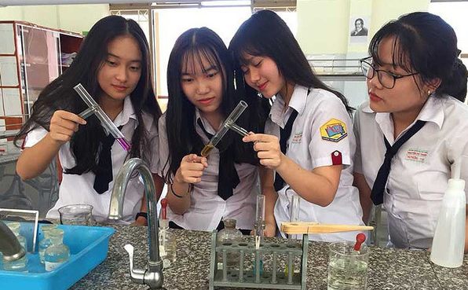
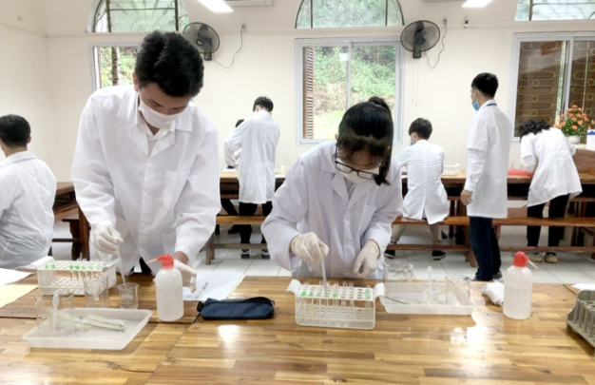
Bài 3. QUY ĐỊNH AN TOÀN TRONG PHÒNG THỰC HÀNH
I. Quy định an toàn khi học trong phòng thực hành:
1. Quan sát các hoạt động của học sinh trong phòng TH:
Hình 3.1.d
(có găng tay, khẩu trang và tóc gọn)
Hình 3.1.c
(găng tay, khẩu trang, tóc)?

Slide 7
Bài 3. QUY ĐỊNH AN TOÀN TRONG PHÒNG THỰC HÀNH
I. Quy định an toàn khi học trong phòng thực hành:
1. Quan sát các hoạt động của học sinh trong phòng thực hành:
PHIẾU HỌC TẬP 3.1
Hình | Không được làm | Được làm
Hình 3.1a
Hình 3.1b
Hình 3.1c
Hình 3.1d
(cặp, thức ăn, nước)
còn đặt trên bàn, còn nói , cười, giỡn.
còn ăn trong phòng thực hành.
chưa đeo găng tay, khẩu trang, tóc xõa ra.
Có đeo găng tay, khẩu trang, mặc áo blouse

Slide 8
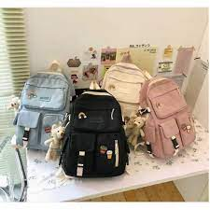
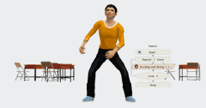
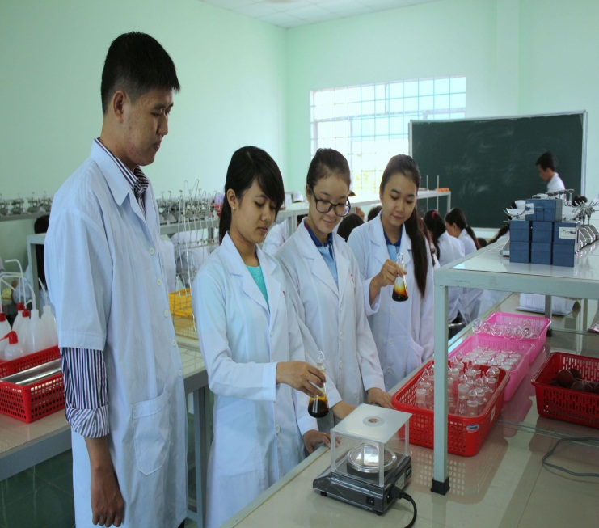
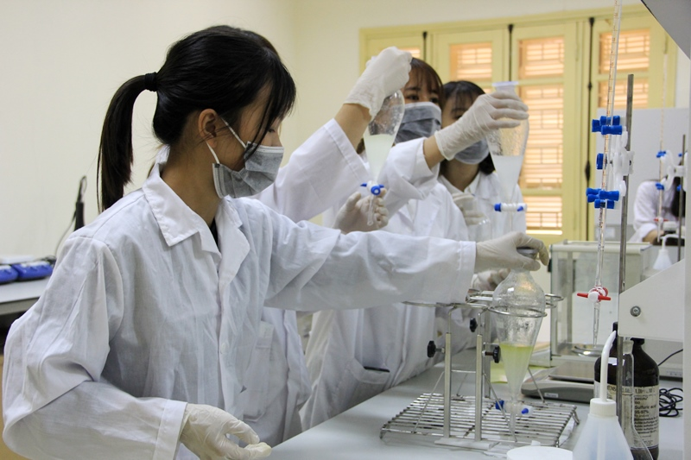
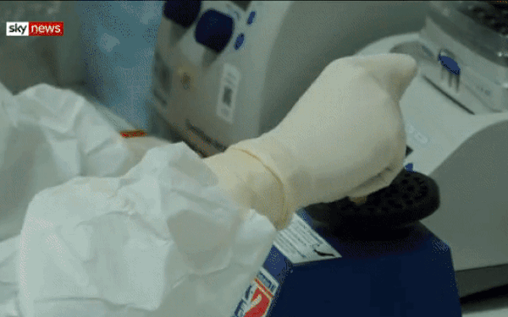
I. Quy định an toàn khi học trong phòng thực hành:
Tìm hiểu quy định an toàn trong phòng thực hành
Quy định:
→ cặp, túi sách, đặt đúng chỗ.
không đùa giỡn, nói chuyện.
Quy định:
→ cặp, túi sách, đặt đúng chỗ.
Quy định:
→ cặp, túi sách, đặt đúng chỗ.
không đùa giỡn, nói chuyện.
mặc áo blouse, đeo găng tay, đeo khẩu trang, đeo mắt kính, tóc gọn gàng, có GV hướng dẫn
Hình 1.4. Rữa chén

Slide 9

Bài 3. QUY ĐỊNH AN TOÀN TRONG PHÒNG THỰC HÀNH
GIỚI THIỆU MỘT SỐ DỤNG CỤ ĐO
I. Quy định an toàn khi học trong phòng thực hành:
Để an toàn tuyệt đối khi học tập trong phòng thực hành, các em cần tuân thủ thực hiện đúng nội quy thực hành với một số quy định sau đây:
1. Không ăn, uống, không làm mất trật tự trong phòng thực hành.
2. Cặp, túi, ba lô phải để đúng nơi quy định. Đầu tóc gọn gàng, không đi giày, dép cao gót.
3. Có đầy đủ các dụng cụ bảo hộ như kính bảo vệ mắt, găng tay lấy hóa chất, khẩu trang thí nghiệm, … khi làm thí nghiệm, thực hành.
4. Chỉ làm các thí nghiệm, các bài thực hành khi có sự hướng dẫn và giám sát của giáo viên.

Slide 10
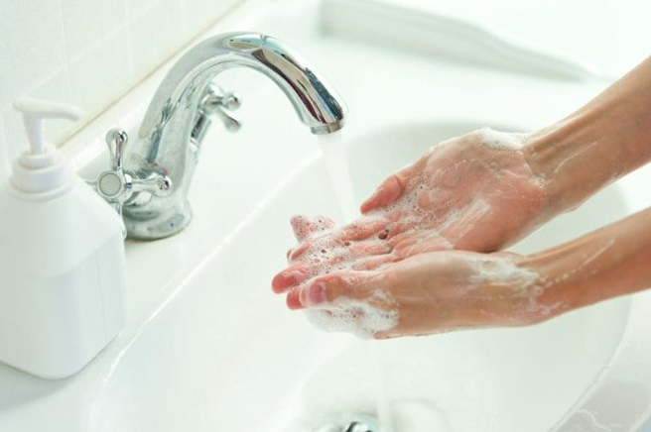
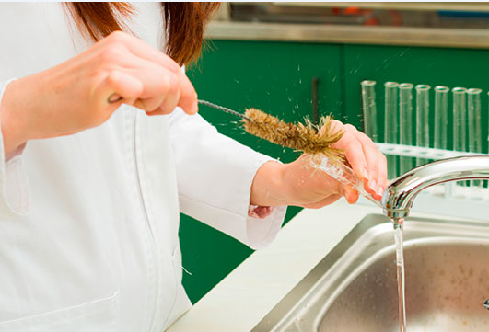
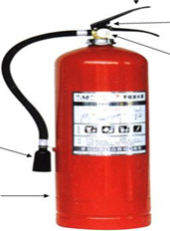
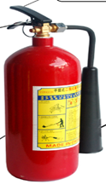
Bài 3. QUY ĐỊNH AN TOÀN TRONG PHÒNG THỰC HÀNH
GIỚI THIỆU MỘT SỐ DỤNG CỤ ĐO
I. Quy định an toàn khi học trong phòng thực hành:
Phải rữa sạch ống nghiệm chứa hóa chất sau khi làm xong thí nghiệm
Phải rữa tay khi tiếp xúc hóa chất
Hình 3.1.e
Hình 3.1.f
Tay xách cò bóp
Van xả (mỏ vịt)
Chốt hãm
Chốt an toàn
Đồng hồ đo áp
Dây loa phun
Vòi phun
Bình chữa cháy bột CO₂
Vỏ bình
Bình chữa cháy khí CO₂
Vỏ bình
Hình 3.1.g
Hình 3.1.h

Slide 11
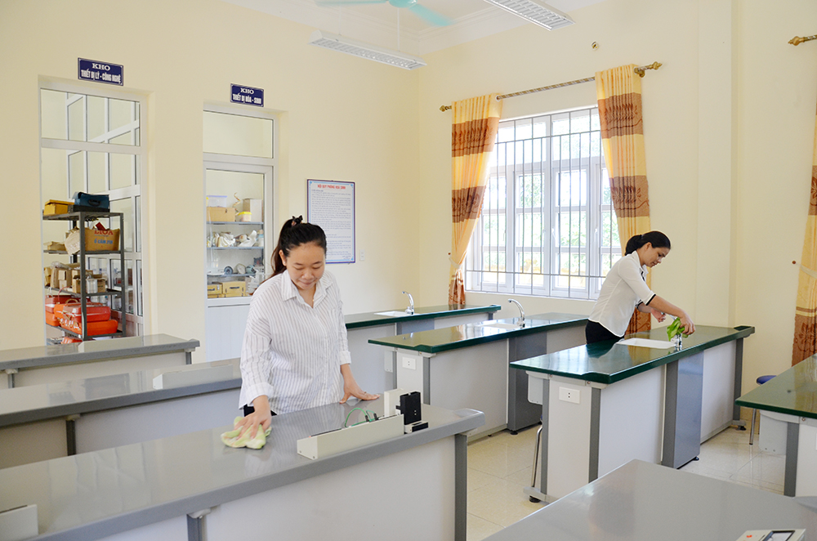

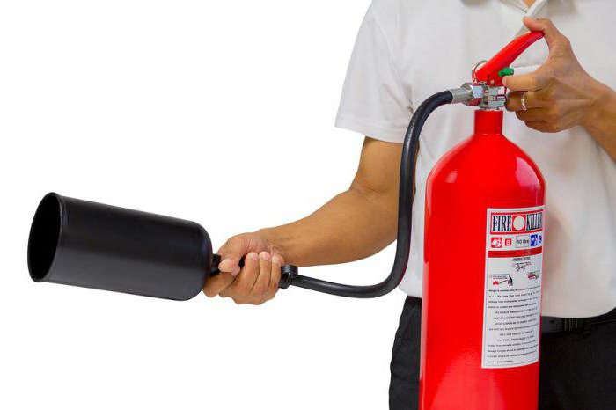

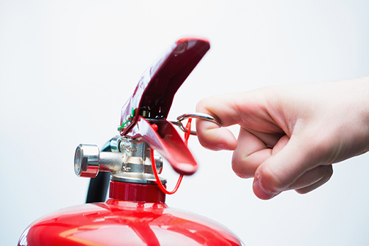
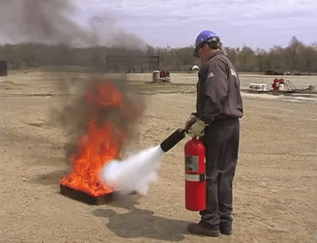
I. Quy định an toàn khi học trong phòng thực hành:
Tìm hiểu quy định an toàn trong phòng thực hành
Quy định:
→ Thực hiện đúng nguyên tắc…
Rữa tay khi tiếp xúc hóa chất.
Dọn dẹp, rữa dụng cụ, sắp xếp dụng cụ, thiết bị đúng chỗ.
Biết sử dụng bình chữa cháy, biết cửa thoát hiểm
Hình 1.4. Rữa chén

Slide 12

Bài 3. QUY ĐỊNH AN TOÀN TRONG PHÒNG THỰC HÀNH
GIỚI THIỆU MỘT SỐ DỤNG CỤ ĐO
SỬ DỤNG KÍNH LÚP VÀ KÍNH HIỂN VI QUANG HỌC
I. Quy định an toàn khi học trong phòng thực hành:
Tìm hiểu quy định an toàn trong phòng thực hành
5. Thực hiện đúng nguyên tắc khi sử dụng hóa chất, dụng cụ, thiết bị trong phòng thực hành để làm an toàn tuyệt đối khi làm thí nghiệm.
6. Biết cách sử dụng thiết bị chữa cháy có trong phòng thực hành. Quan sát kĩ lối thoát hiểm của phòng thực hành. Thông báo ngay với giáo viên khi gặp các sự cố mất an toàn như bị đứt tay, hóa chất bắn vào mắt, bỏng hóa chất, bỏng nhiệt, làm vỡ dụng cụ thủy tinh, gây đổ hóa chất, cháy nổ, chập điện, …
7. Thu gom hóa chất, rác thải sau khi thực hành và để đúng nơi quy định.
8. Rửa tay thường xuyên trong nước sạch và xà phòng khi tiếp xúc với hóa chất và sau khi kết thúc buổi thực hành.

Slide 13
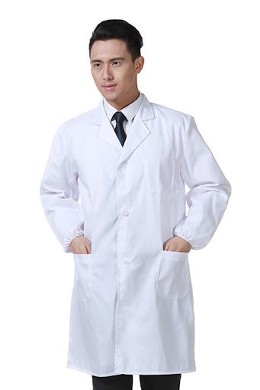
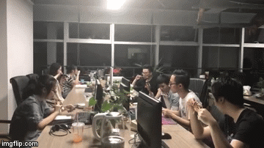
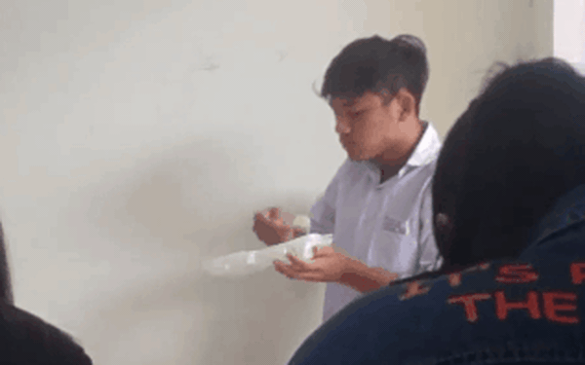
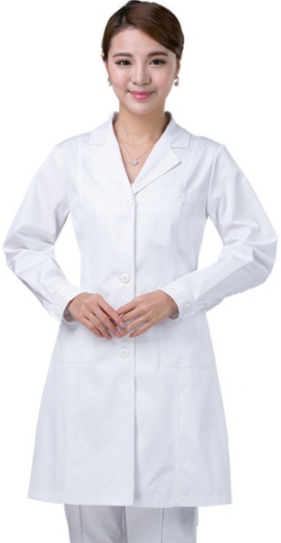
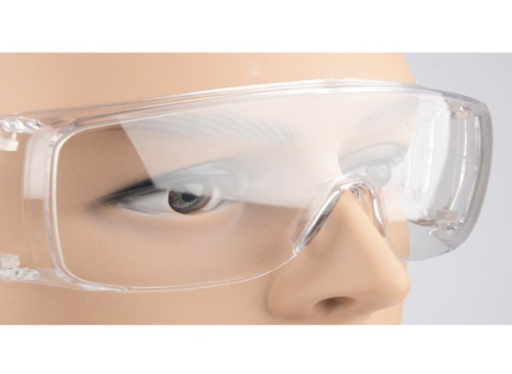
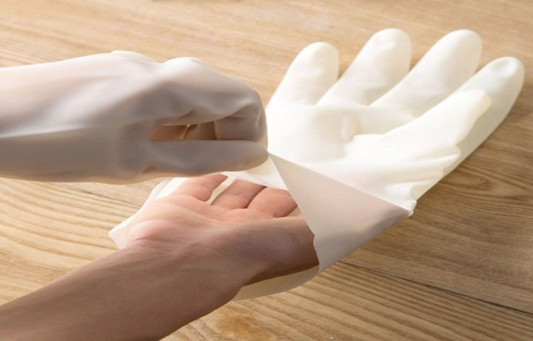
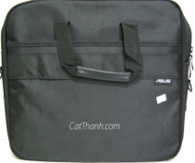
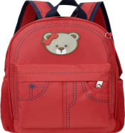
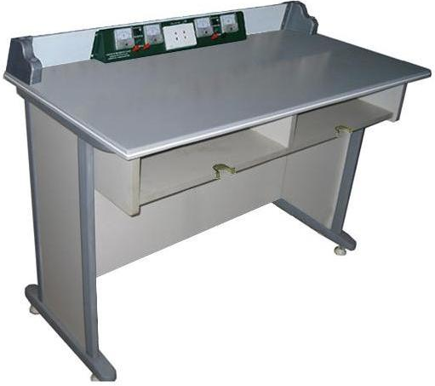

LUYỆN TẬP
Được làm | Không được làm
(Hình 1)
(Hình 5)
(Hình 2)
(Hình 3)
(Hình 4)
(Hình 5)
(Hình 6)
(Hình 6)
(Hình 7)
(Hình 1)
(Hình 8)
(Hình 7)
(Hình 2)
(Hình 3)
(Hình 4)
(Hình 8)

Slide 14











Bài 3. QUY ĐỊNH AN TOÀN TRONG PHÒNG THỰC HÀNH
GIỚI THIỆU MỘT SỐ DỤNG CỤ ĐO
SỬ DỤNG KÍNH LÚP VÀ KÍNH HIỂN VI QUANG HỌC
I. Quy định an toàn khi học trong phòng thực hành:
II. Kí hiệu cảnh báo trong phòng thực hành:
Quan sát một số kí hiệu trong phòng thực hành
2. Quan sát các kí hiệu cảnh báo trong hình 3.2 và cho ý nghĩa của mỗi kí hiệu?
3.Tại sao dùng kí hiệu cảnh báo thay cho mô tả bằng chữ?
HÌNH 3.2

Slide 15
Bài 3. QUY ĐỊNH AN TOÀN TRONG PHÒNG THỰC HÀNH
GIỚI THIỆU MỘT SỐ DỤNG CỤ ĐO
SỬ DỤNG KÍNH LÚP VÀ KÍNH HIỂN VI QUANG HỌC
II. Kí hiệu cảnh báo trong phòng thực hành:
Quan sát một số kí hiệu trong phòng thực hành
2. Phân biệt được các kí hiệu cảnh báo trong phòng thực hành giúp chúng ta chủ động phòng tránh và giảm thiểu các rủi ro cũng như nguy hiểm trong quá trình thí nghiệm.
Hình 3.2

Slide 16
2.Ý nghĩa của mỗi kí hiệu?
Chất dễ cháy: Tránh gần các nguổn lửa gây nguy hiểm cháy nổ.
Chất ăn mòn: Không để dây ra kim loại, các vật dụng hoặc cơ thể vì có thể gây ăn mòn.
Chất độc cho môi trường: Không thải ra môi trường nước, không khí, đất;
Chất độc sinh học: virus, vi khuẩn nguy hiểm sinh học, không đến gần.
Nguy hiểm về điện: Tránh xa vì có thể bị điện giật.
Hoá chất độc hại: Hoá chất độc cho sức khoẻ, chỉ dùng mục đích thí nghiệm.
Chất phóng xạ: Nguồn phóng xạ gây nguy hiểm cho sức khoẻ.
Cấm sử dụng nước uống: Nước dùng cho thí nghiệm, không phải nước uống.
Cấm lửa: Khu vực dễ xảy ra cháy, cẩn thận với nguồn lửa.
Nơi có bình chữa cháy: Khu vực có bình chữa cháy, lưu ý để sử dụng khi có sự cố cháy.
Lối thoát hiểm: Chỗ thoát hiểm khi gặp sự cố hoả hoạn, cháy nổ,...
3. Dùng kí hiệu để có thể tạo sự chú ý mạnh và dễ quan sát.
3.Tại sao dùng kí hiệu cảnh báo thay cho mô tả bằng chữ?

Slide 17
Bài 3. QUY ĐỊNH AN TOÀN TRONG PHÒNG THỰC HÀNH
GIỚI THIỆU MỘT SỐ DỤNG CỤ ĐO
SỬ DỤNG KÍNH LÚP VÀ KÍNH HIỂN VI QUANG HỌC
II. Kí hiệu cảnh báo trong phòng thực hành:
Quan sát một số kí hiệu trong phòng thực hành
Mỗi kí hiệu cảnh báo có dạng và màu sắc riêng để dễ nhận biết.
- Kí hiệu cảnh báo cấm: hình tròn, viền đỏ, nền trắng.
- Kí hiệu cảnh báo cá khu vực nguy hiểm: hình tam giác đều, viền đen hoặc đỏ , nền vàng.
- Kí hiệu cảnh báo nguy hại do hóa chất gây ra: hình vuông, viền đen, nền đỏ.
- Kí hiệu cảnh báo chỉ dẫn thực hiện: hình chữ nhật, nền xanh hoặc đỏ.

Slide 18











LUYỆN TẬP
Kí hiệu cảnh báo | Hình
Chất dễ cháy
Chất ăn mòn
Chất dộc môi trường
Chất độc sinh học
Hóa chất độc hại
Chất phóng xạ
Điện nguy hiểm
Cấm lửa
Cấm sử dụng nước uống
Nơi có bình chữa cháy
Lối thoát hiểm
(Hình 3 )
(Hình 2)
(Hình 1 )
(Hình 2 )
(Hình 3 )
( Hình 1 )
(Hình 11 )
(Hình 6 )
(Hình 4 )
(Hình 5)
(Hình 4 )
(Hình 5 )
(Hình 6 )
(Hình 7 )
(Hình 10 )
(Hình 9 )
(Hình 7 )
(Hình 8)
(Hình 8 )
(Hình 9 )
(Hình 10 )
(Hình 11 )

Slide 19
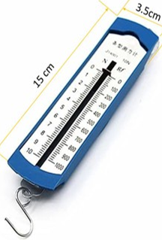
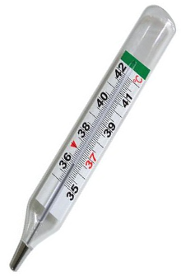
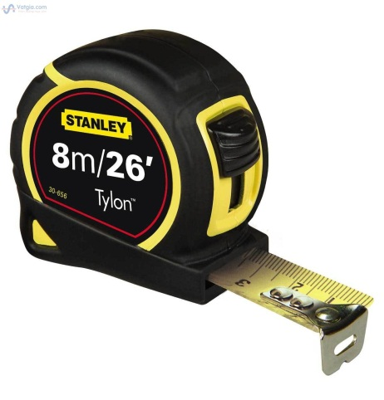
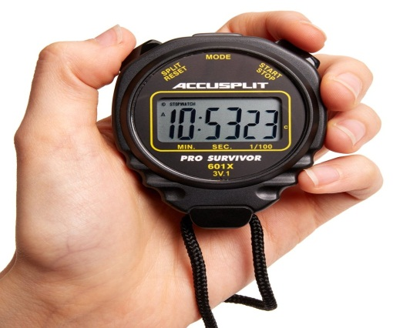
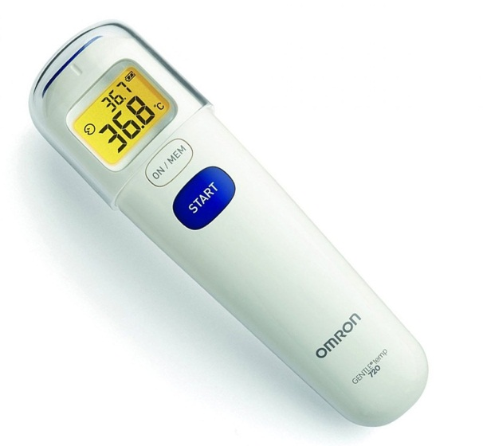
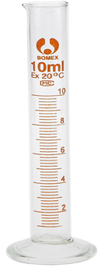
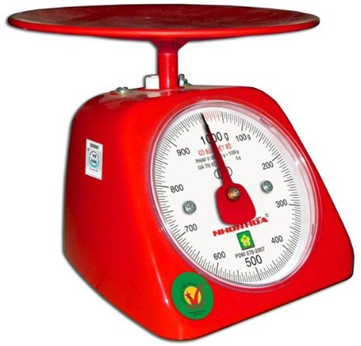
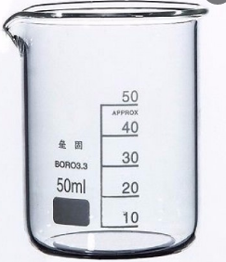

III. Giới thiệu một số dụng cụ đo:
Tìm hiểu một số dụng cụ đo
Hình 3.3
4. Gia đình em thường sử dụng dụng cụ đo nào? Kể tên một số dụng cụ đo mà em biết?
(Nhiệt kế, cân , thước)
5. Em hãy cho biết các dụng cụ trong hình 3.3 dùng để làm gì?

Slide 20



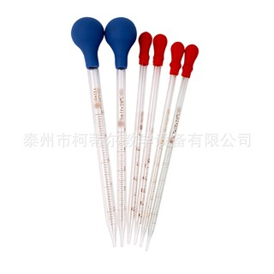
III. Giới thiệu một số dụng cụ đo:
Đo Lực
Đo nhiệt độ
Tìm hiểu một số dụng cụ đo
Đo độ dài
Đo thời gian
Lực kế
Nhiệt kế
Thước cuộn
Đồng hồ bấm giây
Đo thể tích
Hình 3.3. Một số dụng cụ đo
Đo nhiệt độ
Đo thể tích
Nhiệt kế điện tử
Ống đong
pipette
Cốc đong

Slide 21
5. Dụng cụ hình 3.3 dùng để làm gì?
Đo chiều dài.
-Thước cuộn:
- Đồng hồ bấm giây:
- Lực kế:
- Nhiệt kế:
- Bình chia độ (ống đong), cốc chia độ:
- Cân đồng hổ và cân điện tử:
- Pipette:
Đo thời gian.
Đo lực.
Đo nhiệt độ.
Đo thể tích chất lỏng.
Đo khối lượng.
Chuyển chất lỏng với thể tích xác định từ vật chứa này sang vật chứa khác.
6. Trình bày cách sử dụng cốc chia độ, ống đong?

Slide 22
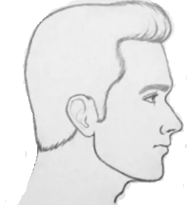
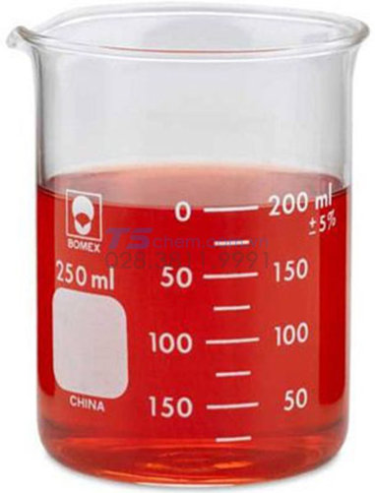

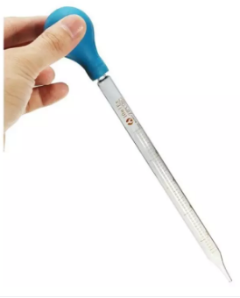

III. Giới thiệu một số dụng cụ đo:
Tìm hiểu một số dụng cụ đo
6. Khi cần đo thể tích chất lỏng bằng cốc chia độ, em cần thực hiện các bước:
- Ước lượng thể tích chất lỏng cần đo.
- Chọn cốc chia độ thích hợp với thể tích cần đo.
- Đặt cốc chia độ thẳng đứng, cho chất lỏng vào cốc.
- Đặt mắt nhìn ngang với độ cao mức chất lỏng trong cốc.
- Đọc và ghi kết quả đo theo vạch chia gần nhất với mức chất lỏng trong cốc chia độ.
Cách dùng pipette trong phòng thí nghiệm
Hình 3.4. cách đặt
mắt đọc thể tích chất lỏng
Notes:
Lỏng

Slide 23
III. Giới thiệu một số dụng cụ đo:
Tìm hiểu một số dụng cụ đo
Loại pipette đơn giản nhất thường được sử dụng trong phòng thực hành là pipette nhỏ giọt, cách sử dụng như sau:
- Bóp trước một lực nhỏ ở phần đầu cao su hoặc đầu nhựa.
- Nhúng vào chất lỏng cần hút, sau đó thả tay từ từ để hút chất lỏng lên.
- Bóp nhẹ để thả từng giọt một ( mỗi giọt chuẩn có thể tích khoảng 50μl, 20 giọt sẽ là 1 ml)
- Chú ý: luôn giữ pipette ở vị trí thẳng đứng.
Notes:
Lỏng

Slide 24
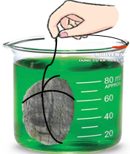

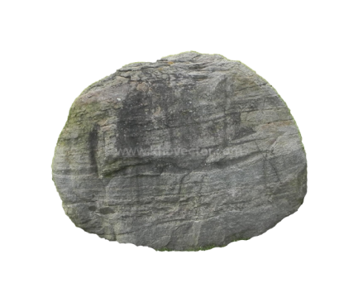
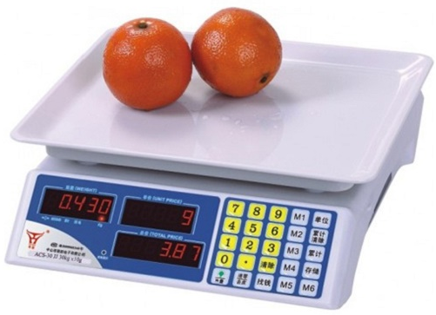
III. Giới thiệu một số dụng cụ đo:
Tìm hiểu một số dụng cụ đo
kích thước, thể tích, khối lượng, nhiệt độ, …đó là các đại lượng vật lí của một vật thể, dụng cụ dùng để đo các đại lượng đó gọi là dụng cụ đo. Khi sử dụng dụng cụ đo cần chọn dụng cụ có giới hạn đo (GHĐ - Giá trị lớn nhất ghi trên vạch chia của dụng cụ đo) phù hợp với vật cần đo, đồng thời phải tuân thủ quy tắc đo của dụng cụ đó.
Em hãy thực hành đo khối lượng và thể tích hòn đá bằng cách sử dụng cân đo và cốc chia độ.
Hoàn thiện quy trình đo bằng cách sắp xếp lại thứ tự nội dung các bước trong bảng sau cho phù hợp.
Hình 3.5
Notes:
Lỏng

Slide 25
III. Giới thiệu một số dụng cụ đo:
Tìm hiểu một số dụng cụ đo
Hoàn thiện quy trình đo bằng cách sắp xếp lại thứ tự nội dung các bước trong bảng sau cho phù hợp
Quy trình đo | Nội dung
Bước 1 | Chọn dụng cụ đo phù hợp
Bước 2 | Ước lượng thể tích cần đo
Bước 3 | Đọc và ghi kết quả mỗi lần đo
Bước 4 | Hiệu chỉnh dụng cụ đo về vạch số 0
Bước 5 | Thực hiện phép đo
Quy trình đo | Nội dung
Bước 1 | Ước lượng thể tích cần đo
Bước 2 | Chọn dụng cụ đo phù hợp
Bước 3 | Hiệu chỉnh dụng cụ đo về vạch số 0
Bước 4 | Thực hiện phép đo
Bước 5 | Đọc và ghi kết quả mỗi lần đo
Hình 3.5. Đo khối
lượng và thể tích hòn đá
Notes:
Lỏng

Slide 26
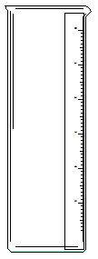
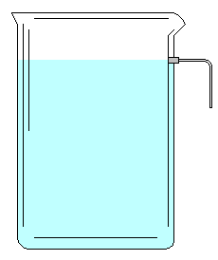
III. Giới thiệu một số dụng cụ đo:
Tìm hiểu một số dụng cụ đo
ĐO THỂ TÍCH VẬT RẮN KHÔNG THẤM NƯỚC BẰNG BÌNH TRÀN
Các bước dùng bình tràn:
Chuẩn bị:
Cốc tràn, cốc đựng nước tràn, ống đong, vật cần đo
Đổ đầy nước vào bình
Tràn (ngang vòi của bình)
Thả hòn đá vào bình tràn, nước tràn ra bình chứa.
Bình tràn
Đổ nước trong bình chứa vào bình chia độ, rồi đo thể tích hòn đá.
Bình chứa
Hình (H 4.6)

Slide 27

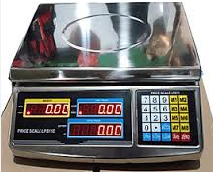
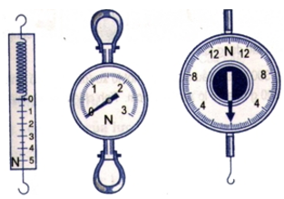
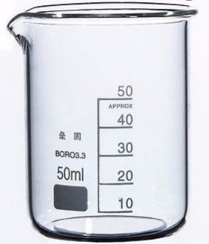
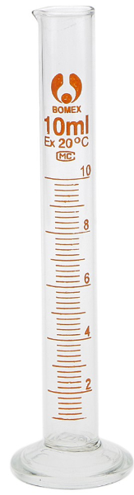
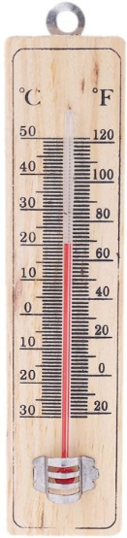
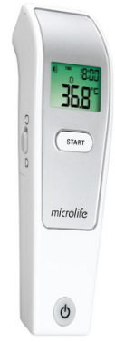


LUYỆN TẬP
Đo đại lượng | Tên dụng cụ đo
Nhiệt độ
Khối lượng
Thể tích
Chiều dài
Thời gian
Lực mạnh hay yếu
Tốc độ (vận tốc)
Khối lượng riêng
Trọng lượng
Trọng lượng riêng
(Hình 6 ) Nhiệt kế
(Hình 1) Cân
( Hình 4 ) Cốc đo
(Hình 1 )
(Hình 2 )
(Hình 5 ) Thước
(Hình 2 ) Đồng hồ
(Hình 3 ) Lực kế
Thước + đồng hồ
Cân + cốc đo
(Hình 3 )Lực kế
Lực kế + cốc đo
(Hình 3 )
(Hình 4 )
(Hình 5 )
(Hình 6 )

Slide 28





IV. Kính lúp và kính hiển vi quang học:
Tìm hiểu cách sử dụng kính lúp:
Hình 3.6 kính lúp cầm tay
Hình 3.7 kính lúp có giá đỡ
7. Khi sử dụng kính lúp thì kích thước của vật thay đổi như thế nào so với khi không dùng kính?
Em hãy dùng kính lúp đọc các dòng chữ trong sách giáo khoa.
Dòng chữ qua kính lúp dễ đọc vì kích cỡ chữ phóng to lên nhiều.
Notes:
Lỏng

Slide 29

IV. Kính lúp và kính hiển vi quang học:
Tìm hiểu cách sử dụng kính lúp:
Cấu tạo kính lúp: gồm 3 bộ phận: mặt kính, khung kính, tay cầm (giá đỡ)
Cách sử dụng: Tay cầm kính lúp để điều chỉnh khoảng cách giữa kính với vật cần quan sát cho tới khi quan sát rõ vật. Kính lúp được sử dụng quan sát rõ hơn các vật thể nhỏ mà mắt thường khó quan sát.
Hình 3.6 kính lúp cầm tay
Hình 3.7 kính lúp có giá đỡ
Notes:
Lỏng

Slide 30

IV. Kính lúp và kính hiển vi quang học:
Tìm hiểu cách sử dụng kính hiển vi quang học:
8. Quan sát hình 3.8, chỉ rõ bộ phận cơ học và quang học trong cấu tạo của kính hiển vi? Dùng để quan sát những vật gì?
Bộ phận cơ học: chân kính, thân kính, ống kính, mâm kính, đĩa mang vật kính, ốc sơ cấp, ốc vi cấp, kẹp tiêu bản.
Bộ phận quang học: thị kính, vật kính
kính hiển vi là thiết bị được sử dụng để quan sát các vật thể có kích thước nhỏ bé mà mắt thường không thể nhìn thấy. Kính hiển vi bình thường có độ phóng đại từ 40 – 3000 lần
Hình 3.8. Kính hiển vi
Notes:
Lỏng

Slide 31




IV. Kính lúp và kính hiển vi quang học:
Tìm hiểu cách sử dụng kính hiển vi quang học:
Cấu tạo của kính hiển vi quang học gồm 4 hệ thống chính: hệ thống giá đỡ, hệ thống phóng đại, hệ thống chiếu sáng và hệ thống điều chỉnh(hình 3.9).
Cách sử dụng kính hiển vi qua 3 bước:
Bước 1. Chuẩn bị kính: Đặt kính vừa tầm quan sát, nơi có đủ điều kiện chiếu sáng hoặc gần nguồn cấp điện.
Bước 2. Điều chỉnh ánh sáng: Mắt nhìn vào thị kính, điều chỉnh gương phản chiếu hướng nguồn ánh sáng vào vật kính, khi thấy trường hiển vi sáng trắng thì dừng lại (nếu dùng kính hiển vi điện thì bỏ qua)
Bước 1
Hình 3. 9 a.
Cắm điện
Bước 2
Hình 3. 9 b.
Chỉnh độ sáng
Bước 2
Hình 3. 9. c
Notes:
Lỏng

Slide 32





IV. Kính lúp và kính hiển vi quang học:
Tìm hiểu cách sử dụng kính hiển vi quang học:
Bước 3. Quan sát vật mẫu
- Sử dụng vật kính có số bội giác nhỏ nhất.
- Đặt tiêu bản lên mâm kính. (hình 3.9.d)
- Điều chỉnh ốc sơ cấp, đưa vật kính đến vị trí gần tiêu bản. (hình 3.9.d)
- Mắt hướng vào thị kính, điều chỉnh ốc sơ cấp nâng vật kính lên cho tới khi quan sát được mẫu vật thì chuyển sang điều chỉnh ốc vi cấp để nhìn rõ các chi tiết bên trong. (hình 3.9.e)
- Để thay đổi độ phóng đại kính hiển vi, quay mâm kính để lựa vật kính phù hợp.
Bước 3
Hình 3. 9 d. e,f
(hình 3.9.d)
(hình 3.9.e)
(hình 3.9.f)
Notes:
Lỏng

Slide 33


IV. Kính lúp và kính hiển vi quang học:
Tìm hiểu cách sử dụng kính hiển vi quang học:
Kính hiển vi có vai trò gì trong nghiên cứu khoa học?
Bước 3
Hình 3. 9 d. e,f
(hình 3.9.d)
Em Thực hành các bước sử dụng kính hiển vi.
Sử dụng kính hiển, hãy quan sát một số mẫu tiêu bản trong phòng thực hành.
Chú ý. Bảo quản kính hiển vi:
- Lau khô kính hiển vi sau khi dùng.
- Kính để nơi khô ráo, tránh mốc ở bộ phận quang học.
- Kính phải được bảo dưỡng định kì.
(hình 3.9.e)
(hình 3.9.f)
Notes:
Lỏng

Slide 34

IV. Kính lúp và kính hiển vi quang học:
Tìm hiểu cách sử dụng kính hiển vi quang học:
Bước 3
Hình 3. 9 d. e,f
(hình 3.9.d)
(hình 3.9.e)
(hình 3.9.f)
Notes:
Lỏng

Slide 35








LUYỆN TẬP
Kính lúp
&
Kính hiển vi
PHIẾU HỌC TẬP 3.1
Dùng kính lúp | Dùng kính hiển vi
( Hình 1 )
( Hình 2 )
( Hình 2 ) con kiến
( Hình 1 ) con mạc
( Hình 3 ) con mối
( Hình 4 ) con Amid
( Hình 3 )
( Hình 4 )
( Hình 6 ) con dế
( Hình 5 ) virus covid 19
( Hình 7 ) con muỗi
( Hình 8 ) vi khuẩn ăn thịt
( Hình 5 )
( Hình 6 )
Kính lúp: quan sát những vật nhỏ mắt thường thấy không rõ.
Kính hiển vi: quan sát những vi sinh vật mà mắt thường không thấy được.
( Hình 7 )
( Hình 8 )
Notes:
Lỏng

Slide 36


CỦNG CỐ

Slide 37
BÀI TẬP
1. Việc làm nào sau đây được cho là không an toàn trong phòng thực hành?
Đeo găng tay khi lấy hóa chất.
Tự ý làm các thí nghiệm.
Quan sát lối thoát hiểm của phòng thực hành.
Rữa tay trước khi ra khỏi phòng thực hành.
2. Khi gặp sự cố mất an toàn trong phòng thực hành, em cần;
báo cáo ngay với giáo viên trong phòng thực hành.
tự xử lý và không thông báo với giáo viên.
nhờ bạn xử lý sự cố.
tiếp tục làm thí nghiệm.

Slide 38




BÀI TẬP
3. Ký hiệu cảnh báo nào sau đây cho biết em đang ở gần vị trí có hóa chất độc hại?
A.
B.
C.
D.
4. Quan sát hình trong câu 3, em hãy cho biết những kí hiệu cảnh báo nào là đúng với :
Kí hiệu chỉ dẫn thực hiện. C. Kí hiệu báo khu vực nguy hiểm.
Kí hiệu nguy hại do hóa chất gây ra. D. Kí hiệu báo cấm.
5. Cho các dụng cụ sau trong phòng thực hành: lực kế, nhiệt kế, cân đồng hồ, thước dây. Hãy chọn dụng cụ thích hợp để đo:
(Nhiệt kế)
Nhiệt độ của một cốc nước.
Khối lượng của một viên bi sắt.
(cân đồng hồ)

Slide 39











Quy định an toàn trong phòng thực hành.
An toàn trong phòng thực hành
Kí hiệu cảnh báo trong phòng thực hành
Những việc không được làm trong PTH
Giới thiệu môt số dụng cụ đo
MỘT SỐ DỤNG CỤ ĐO
Giới thiệu kính Lúp
kính hiển vi quang học

Slide 40



MỞ RỘNG
Trình bày cách đo thể tích & khối lượng.
PHIẾU HỌC TẬP 3.2 . (ĐO THỂ TÍCH & ĐO KHỐI LƯỢNG )
Dụng cụ đo | Các bước đo | Kết quả
 |  | Thể tích hòn đá:
 |  | Thể tích quả bóng bàn:
 |  | Khối lượng hòn đá:
 |  | Khối lượng 1 lít nước:

Slide 41
MỞ RỘNG
Hãy tìm hiểu và trình bày cách đo thể tích & khối lượng.
→ Trình bày bằng giấy A4 hoặc power point.
Chuẩn bị tiết sau:
Đọc trước bài 4.
Làm theo nhóm; ghi cách làm và kết quả đo được vào phiếu học tập 3.2

Slide 42


DẶN DÒ
- Học bài 3
- Chuẩn bị Bài 4:
Đo chiều dài

Slide 43


CHÀO TẠM BIỆT!
Chúc các em luôn vui khỏe và học thật tốt!

